Slide 1


Clase 8:
Boosting
MACHINE LEARNING II
MAGÍSTER EN DATA SCIENCE
Jorge Alexis Castillo Sepúlveda
jorge.castillo.sepulveda@edu.udla.cl
AGOSTO 2023

Slide 2
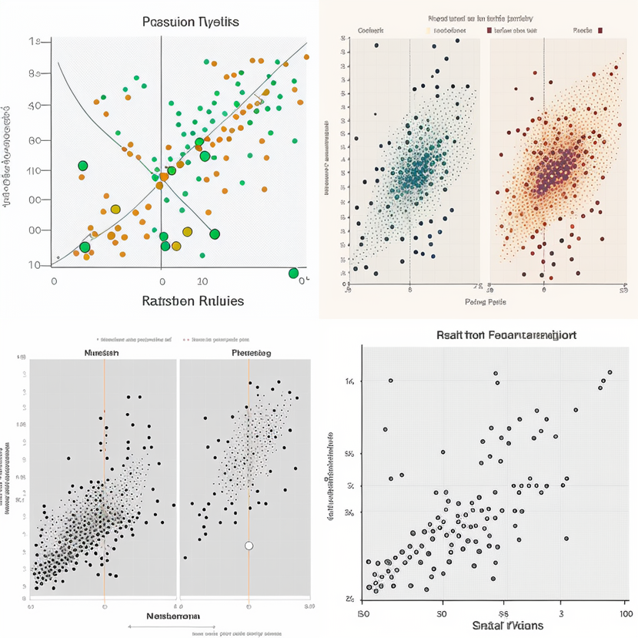
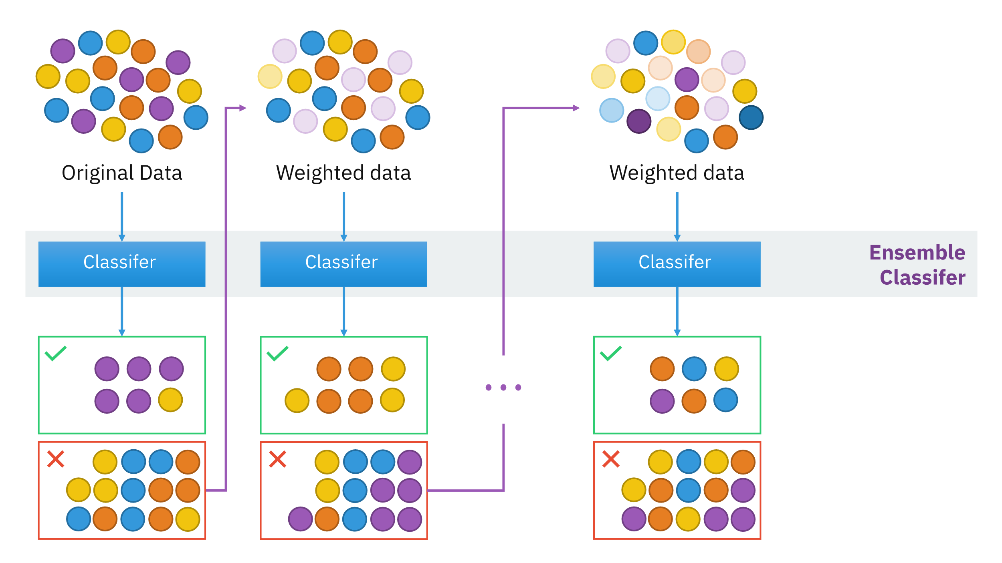
Introducción
El objetivo de esta clase es introducir el concepto de boosting, su definición, los principales modelos y frameworks
Recordemos que tanto bagging como bosting son modelos de ensamble y que ensamblar es combinar. La idea detrás es que varios modelos débiles combinados producen un modelo robusto

Slide 3
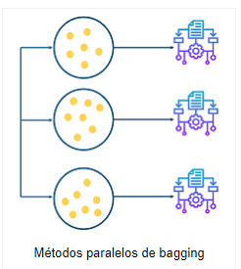
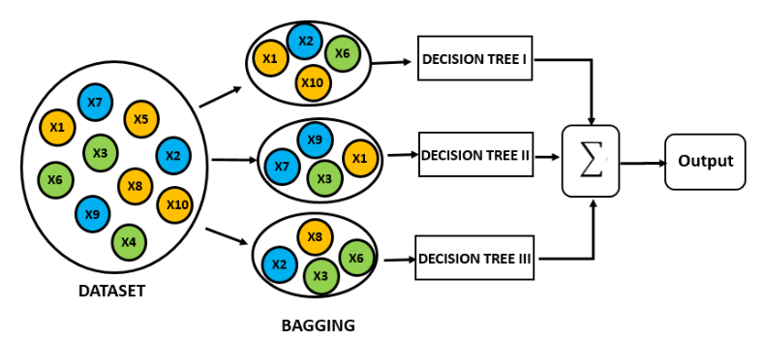
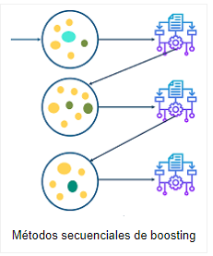
Ensamblaje estadístico (recuerdo)
Bagging:
Es una abreviación de Bootstrap Aggregating
En paralelo
Tienen por objetivo reducir la varianza
Boosting
En serie
Tienen por objetivo reducir el sesgo (i.e., buscan modelos más complejos)

Slide 4
Aspectos del boosting
¿Cómo funciona?
Para problemas de clasificación, en cada iteración, el boosting pone más énfasis en las observaciones que fueron mal clasificadas en la iteración anterior, permitiendo al próximo modelo corregir los errores de sus predecesores.
Para problema de predicción(regresión), el énfasis se hace sobe el residuo o error (diferencia entre observación real y predicción actual)
Ventajas
Mejora drásticamente la evaluación de los modelos
Es flexible con diferentes tipos de datos
Desventajas
Propenso al sobreajuste
Puede ser muy costoso computacionalmente

Slide 5
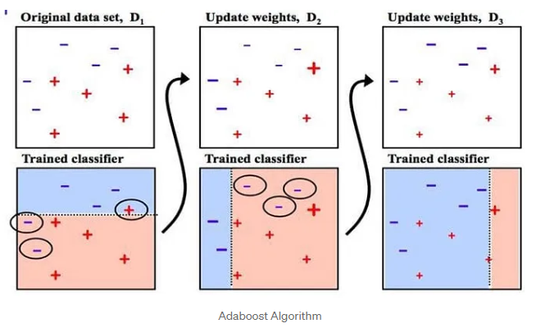
Modelos de boosting: AdaBoost
El Adaboost fue uno de los primeros algoritmos de boosting conocidos
Para clasificación:
Se inicia asignando pesos iguales a todas las observaciones del conjunto de datos.
En cada iteración, se entrena un modelo débil (como un árbol de decisión corto*) en función de estos pesos.
Luego, se identifican las observaciones mal clasificadas y se aumentan sus pesos, mientras que se disminuyen los pesos de las bien clasificadas.
A continuación, se calcula un coeficiente para el modelo actual basado en su error ponderado, que determinará la "fuerza" de su "voto" en la clasificación final.
Este proceso se repite a lo largo de múltiples iteraciones, y el modelo final resulta de una "votación" ponderada de todos estos modelos débiles.
Para regresión:
En cada iteración, se entrena un modelo débil (como un árbol de decisión corto) usando estos pesos.
Se calculan los residuos, que son las diferencias entre las observaciones reales y las predicciones del modelo.
Luego, se identifican las observaciones con residuos (errores) grandes y se aumentan sus pesos para que el siguiente modelo dé más énfasis a esas observaciones.
El modelo final es una combinación ponderada de las predicciones de todos los modelos débiles entrenados en las iteraciones.

Slide 6
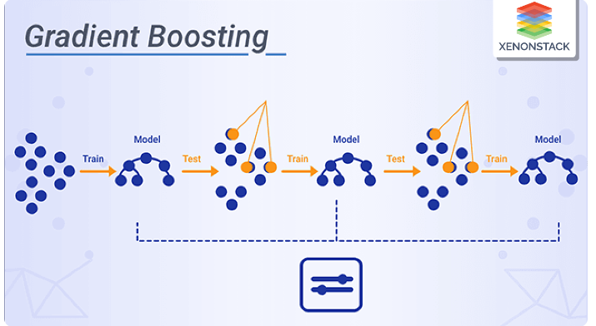
Modelos de boosting: Gradient Boosting Machine (GBM)
Gradient Boosting optimiza un objetivo diferenciable (de ahí el nombe de “gradient”)
Para clasificación:
Se inicia con un modelo básico, como una constante que representa el log-odds de la clase predominante.
En cada iteración, se calculan los pseudo-residuos, que son el gradiente negativo de la función de pérdida respecto a las predicciones actuales del modelo.
Se entrena un árbol de decisión para predecir estos pseudo-residuos, no las clases directamente.
Las predicciones de este árbol se multiplican por una tasa de aprendizaje y se suman a las predicciones del modelo combinado anterior, ajustando así las probabilidades estimadas en la dirección que reduce la función de pérdida.
Este proceso se repite iterativamente, permitiendo que cada árbol nuevo contribuya a mejorar las estimaciones de las clases.
Para regresión:
En GBM para regresión, el algoritmo también comienza con un modelo simple, que puede ser el promedio de las respuestas observadas.
En cada iteración, se entrena un árbol de decisión no para predecir la respuesta directamente, sino para predecir los residuos o errores del modelo hasta ese momento.
Es decir, el árbol se ajusta para corregir los errores del modelo compuesto actual. Al igual que en clasificación, las predicciones de este árbol se multiplican por una tasa de aprendizaje y se suman a las predicciones del modelo compuesto anterior.
Este proceso se repite iterativamente, permitiendo que cada árbol nuevo corrija los errores del modelo anterior, y el modelo final es la suma de las predicciones ajustadas de todos los árboles.

Slide 7

Frameworks de boosting: XGB
La sigla XGB significa “Extreme Gradient Boosting”
NO ES UN MODELO. Es solo una implementación óptima y eficiente del GBM
Su principales características son:
Introducir términos de penalización L2 para el control del sobreajuste
Reducción proporcional de las hojas de los árboles
Método de Newton-Raphson para función de pérdida
Implementación eficiente para entrenamiento en multiprocesadores.

Slide 8
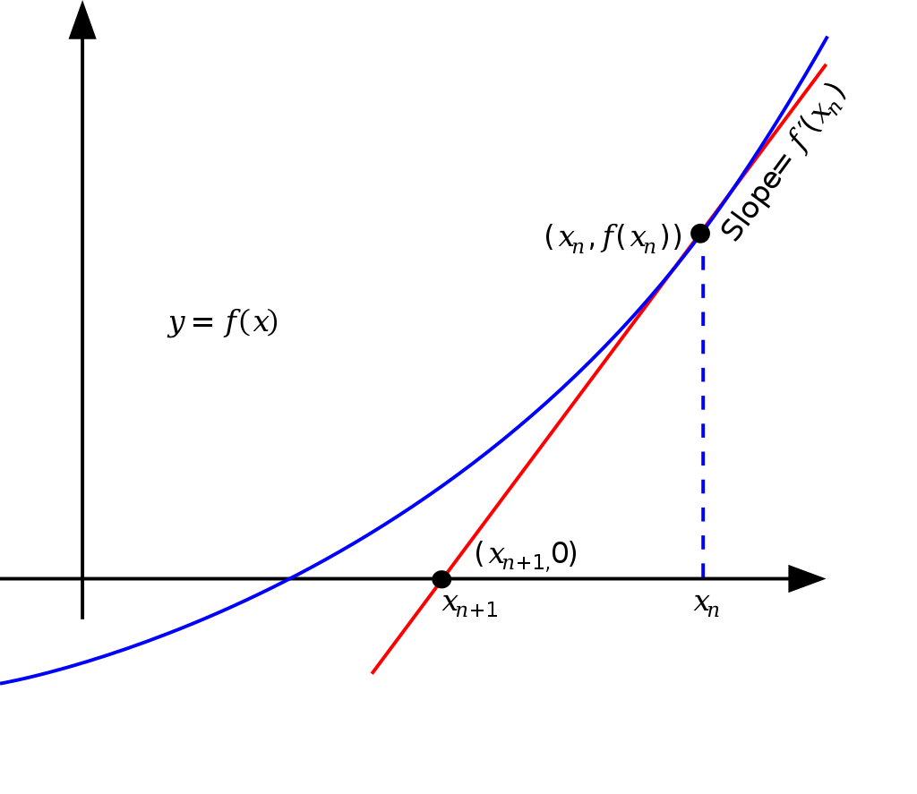

Frameworks de boosting: XGB – método de Newton-Raphson
Método de optimización basado en derivadas

Slide 9

Frameworks de boosting: LightGBM
LightGBM es una versión más ligera y eficiente de GBM. Es un framework(software), no un modelo
A diferencia de otros algoritmos de boosting que crecen árboles por niveles, LightGBM crece el árbol hoja por hoja, lo cual puede resultar en un modelo más preciso con menos árboles.
Es especialmente eficiente con grandes conjuntos de datos y maneja características categóricas de manera efectiva sin necesidad de codificación previa.

Slide 10

Frameworks de boosting: CatBoost
CatBoost es un algoritmo de boosting diseñado especialmente para manejar características categóricas automáticamente.
Al igual que otros algoritmos de boosting, agrega árboles secuencialmente donde cada árbol corrige los errores del total acumulado de árboles previos.
CatBoost es conocido por su robustez, evitando el sobreajuste incluso en escenarios de datos con muchas características categóricas. Es muy amigable para el usuario, requiriendo menos ajuste de hiperparámetros.

Slide 11
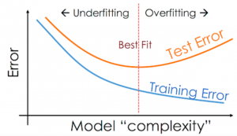
Control del sobreajuste
Como por definición el boosting tiene por objetivo reducir el sesgo, producirá modelos más complejos, por lo tanto, el sobreajuste es un tema recurrente y a resolver en todo modelo de boosting.
Controlar la profundidad de los árboles evita modelos muy complejos.
La regularización, como el parámetro lambda en XGBoost, puede penalizar a modelos complicados.
La validación cruzada nos ayuda a seleccionar la cantidad óptima de iteraciones y la tasa de aprendizaje controla cuánto se ajusta el modelo en cada paso, con valores bajos llevando a un aprendizaje más lento pero estable.

Slide 12
Implementación básica (ejemplo con XGBoost)
!pip install xgboost
import xgboost as xgb
from sklearn.model_selection import train_test_Split
model = xgb.XGBClassifier(objective='binary:logistic', n_estimators=100)
model.fit(X_train, y_train)
from sklearn.metrics import accuracy_score
y_pred = model.predict(X_test)
accuracy = accuracy_score(y_test, y_pred)
from sklearn.model_selection import GridSearchCV
param_grid = {
'n_estimators': [50, 100, 150],
'learning_rate': [0.01, 0.05, 0.1],
'max_depth': [3, 4, 5]
}
grid_search = GridSearchCV(model, param_grid, cv=5)
grid_search.fit(X_train, y_train)
print("Best Parameters: {}".format(grid_search.best_params_))

